Slide 1
基于Junit的有效单元测试
黄浩（Phenix Huang） 架构平台部

Slide 2
目录
单元测试的相关概念
Junit结构及应用
如何编写高效的Junit测试

Slide 3
单元测试的相关概念
1
什么是单元测试
2
5个W
3
单元测试的构成与比较

Slide 4
1.1 什么是单元测试
单元测试的定义
单元的定义：最小的高内聚的可重用代码集合（可以对多个类、可以是多个类，可以是一个方法）
测试的定义：在特定上下文（包括环境和输入），测试对象的实际输出值是否与期望输出值一致。
一种白盒测试手段
单元测试的目的
进行大量、快速、自动化、细节的代码大范围白盒检查
将常见的、容易出现的问题发现在代码提交时

Slide 5
1.2 单元测试的5个W
单元测试的5个W
单元测试做些什么 （What）
表明单元体功能实现是否与设计一致
表现单元体是如何被访问及使用
谁来做单元测试 （Who）
程序员自己
结对的另外一个程序员
为什么需要单元测试（Why）
尽早确保代码质量，避免后期过多的缺陷跟踪
项目的重要资产，反映系统单元功能体的设计
质量持续性保证的前提，方便回归测试
有效的Sample程序，方便程序员熟悉方法的使用
为代码频繁重构、需求频繁变更提供信心支持
提升并确保团队中的每一个成员对质量有相同的理解和认识

Slide 6
1.2 单元测试的5个W
何时编写单元测试 （When）
变更确定后：比如发现bug，需求确定变更等
复杂单元体设计之前或之后
代码提交到配置管理库时
哪些地方需要做单元测试 （Where）
非人机交互
可以将运行环境隔离
能够快速地进行测试
有实际意义的测试对象
相对复杂的测试对象
能够发现测试边界的测试对象

Slide 7
1.3 单元测试的构成与比较
单元测试的组成
测试用例：最为重要和关键的步骤，也就是测试过程
测试数据：对于单元测试，相对较弱，需要典型数据
测试上下文：最弱部分，单元测试的上下文应尽量简单
测试运行支持：提供自动化运行能力、结果报告支持
测试用例
测试数据
测试上下文
测试运行支持

Slide 8
1.3 单元测试的构成与比较
单元测试雏形
调试：白盒，关注细节路径和逻辑
Main：关注单元功能，表明使用过程
代码审查：静态并可重用的规则检查
单元测试与其他的区别
单元测试
调试
代码审查
集成测试
可重用 | 无法重用 | 可重用 | 部分可重用
程序的补充说明 | 无意义 | 工作质量评估 | 系统的补充说明
自动化 | 人工 | 自动化 | 部分自动化
函数功能层面 | 逻辑层面 | 代码静态层面 | 系统功能层面
程序员编写，团队负责 | 程序员编写、程序员负责 | 团队编写及负责 | 测试员编写、团队负责

Slide 9
1.3 单元测试的构成与比较
单元测试做什么，不做什么
检查单元体，不检查整个系统功能
检查实际与预定义的差别，不检查定义的正确与否
单元测试应该假设测试边界外正确无误
测试驱动
什么是测试驱动，简单讲，就是在做任何一件事之前，首先明确如何去验证这件事做得是否正确
有需求就有验证需求是否被正确实现的手段和方法
有任务就有检查任务完成与否的方法
测试驱动开发是以简单设计、资源充足、需求明确为前提

Slide 10
Junit的结构与应用
1
Junit主要的结构
2
Junit的API及使用
3
样例代码

Slide 11
2.1 Junit的主要结构
Junit的主要构成
测试用例：TestCase的子类或者@Test方法
用于测试过程的断言Assert.* (assertXXX方法）
用于测试上下文的：setup/tearDown （@Before/@After）
测试集合：TestSuite
测试运行支持：
测试结果TestResult
测试结果的扩展TestListener
测试运行TestRunner
Failure与Error
Failure: 使用断言，实际值与期望值不一致
抛出AssertionFailedError 错误
Error: 没有捕获的异常或错误

Slide 12
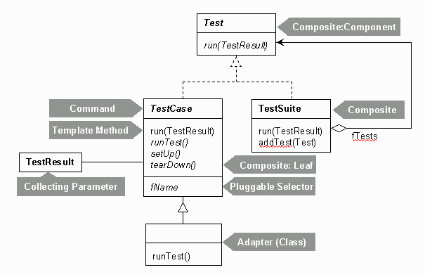
2.1 Junit的主要结构
核心类关系图

Slide 13
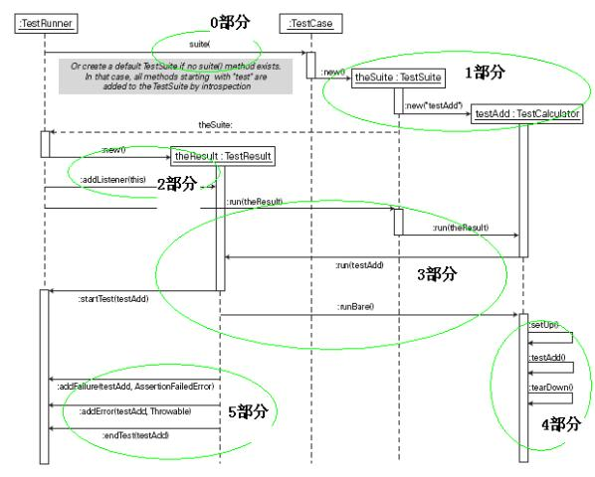
2.1 Junit的主要结构
Junit的运行生命周期

Slide 14
2.1 Junit的主要结构
重要关注点
每个测试用例是一个方法而不是一个类
同一个所在用于测试上下文的：setup/tearDown （@Before/@After）
测试集合：TestSuite
测试运行支持：
测试结果TestResult
测试结果的扩展TestListener
测试运行TestRunner

Slide 15
2.2 Junit的API及使用
上下文的构造
因为每个测试方法会创建对象，所以不应该在构造函数中初始化环境
在setUp()或者@Before描述的方法中初始化环境
在tearDown()或者@After描述的方法中析构环境
断言的种类
为空/非空：一般用于关键对象、返回值、属性判断
相同：最常用的预期值与实际值比较
相等/不相等：一般用于检查变量是否被修改或者被传递
布尔值：一般用于检查布尔变量以及类型判断
失败： 一般用于异常及检查应该抛出异常时

Slide 16
2.2 Junit的API及使用
编写测试用例的注意事项
Junit3.x环境
测试方法必须以test为前缀
测试类应以Test为前缀或者后缀（非测试类注意不包含该字符串）
如果是测试API，应该加上@see，标明被测试的方法引用，同时命名应该以test+被测试的方法名。
如果是测试某个用例（缺陷、需求等），命名应该能表现用例内容，在适当时候应该加上注释简要说明测试的意向。
不要在构造函数中初始化信息
保留带字符串参数的构造函数和默认构造函数。
Junit4.x环境
测试方法建议以test为前缀

Slide 17
2.2 Junit的API及使用
IDE环境运行
在eclipse中直接执行
自定义运行，使用TestRunner
文本环境：junit.testui.TestRunner
图形环境：junit.awtui.TestRunner/junit.swingui.TestRunner
集成工具
Maven: 执行mvn test （或以后的goals）
Ant：在build.xml中的target中配置<Junit>
集成环境
QuickBuild
CruiseControl

Slide 18
2.3 样例代码

Slide 19
如何编写高效的Junit测试
1
单元测试的原则
2
可以借鉴的测试实践
3
测试组合及Suite的应用
4
Mock技术与应用
5
Junit概念的扩展

Slide 20
3.1 单元测试的原则
做比不做好，早做比晚做好
尽量保证每个测试之间的独立性，保证测试的重用
合理的测试关注-从来不是所有东西都需要测试
8-2原则
使用率：将80%的测试关注那些经常用到的单元体
价值：将80%的测试关注那些具有业务价值的单元体
复杂度：将80%的测试关注那些复杂的单元体
接口优先原则：优先测试应用程序接口（API）
公开函数优先：优先测试public,其次protected
控制测试方法的复杂度
保证绝大多数测试方法能在较短（1s）时间内执行完毕
保证所有测试方法（1000+）能在15mins内执行完毕

Slide 21
3.1 单元测试的原则
理解并控制单元的范围
假设测试边界外的一切都是正确的
使用Mock技术隔离测试单元
有意义的断言
避免无意义的非空及空值断言。
避免与测试环境相关的断言。
避免需要人工检测的断言（比如System.out）
测试代码的同步维护
保证每一个已经发现的bug都能用测试代码重新
保证每一个需求的变更都有测试代码的覆盖
保证每一个版本都通过所有的单元测试

Slide 22
3.2 可以借鉴的测试实践
单元测试常见的误区
使用System.out.println()
始终正确的测试
环境上下文绑定，比如数据库连接，表结构等等。
对不会出错的信息进行断言
简单地对方法进行测试，而不是对单元体行为进行测试
控制不住测试边界，使得测试有太多相关性
合理的命名
反映测试的行为，而不仅仅是测试的方法
测试方法最好以test开头，即使在Junit4环境下
测试用例所在类应加上Tester后缀，即使在Junit4环境下

Slide 23
3.2 可以借鉴的测试实践
独立并与测试行为无关的测试上下文环境
使用独立的类进行测试上下文环境的管理。
在测试类中不进行任何与环境相关的断言与处理。
建立可重用的测试数据
使用固定的测试数据，并进行维护
使用可配置的测试数据，独立维护
只使用对当前测试上下文有效的测试数据。
有效的期望值与断言
尽量找出会出现冲突的期望值，并对实际值进行断言
对关键点或者关键属性进行断言
不要对不会出错的信息进行断言

Slide 24
3.2 可以借鉴的测试实践
有效的测试范围
成功路径测试
根据API定义，找出3-5条覆盖主要逻辑的路径进行成功性测试。
异常（失败）路径测试
根据预定义会抛出的异常，覆盖会产生该异常的路径测试。
合法性测试
对一些可能产生的不合法输入进行数据合法性检查测试
对单元体进行健壮性测试（检查是否会因为某些原因差生运行时异常）
指定性测试
根据现有程序bug编写的缺陷重现测试
根据需求变更编写的测试

Slide 25
3.3 测试组合与Suite的应用
测试组合的场景
在很多情况下，单个的测试意义并不大，并且对上下文依赖比较大，但是多个测试间可以形成一个闭环，比如最常见的CRUD。
单元体比较复杂，在一个测试用例完成其所有的测试项违背了简单原则，并且会导致测试代码比源代码还难懂的情况。
测试用例的组合
编写多个测试方法，每个测试用例间有一定并且简单的顺序或者依赖关系（尽管这样做违背了单元测试的初衷）
通过Junit TestSuite，定义测试的组合。

Slide 26
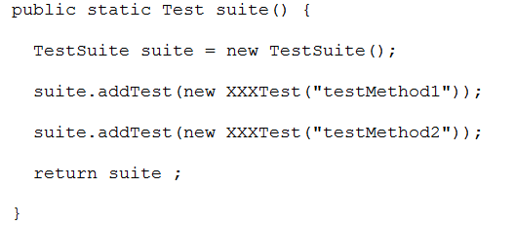
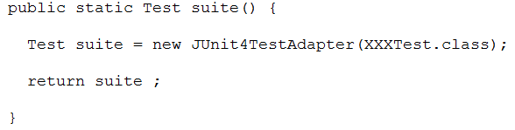
3.3 测试组合及Suite的应用
Junit3.x中使用自定义测试集合
Junit4.x中使用自定义的测试集合

Slide 27
3.3 测试组合及Suite的应用
基于Junit的集成测试
对于非人机交互的系统，测试可以考虑自动化进行
需要构建一个公共基础类维护测试环境的构造与析构
测试用例间有一定的秩序和组合关系，作为整体被允许
在测试执行时间上，有适当放宽
一般用于Daily Build，而不是在代码检入（check in）时
常见的例子
JMS CTS （Compliance Test Suite）
SUN JEE CTK （Compliance Test Kit）

Slide 28
3.4 Mock技术与应用
什么是Mock
一种控制测试边界的技术，使用Mock来帮助控制边界以外工作正确无误
一种基于方法代理的技术
先定义会调用的方法名、传入的方法参数及期望的返回值
在测试过程中，测试后方法实际执行该方法并传入相同参数时，会得到期望的返回值
Mock的适合场景
纯粹的单元测试
与他人的工作存在交互时
特殊环境的测试（Web环境）
常见的Mock工具
JMock, EasyMock

Slide 29
3.5 Junit的测试扩展
基于Junit的扩展
Apache Jarkata Cactus
JSFunit
Sprint-test
类似其他的单元测试框架
DBUnit
HttpUnit
JsUnit

